Slide 1
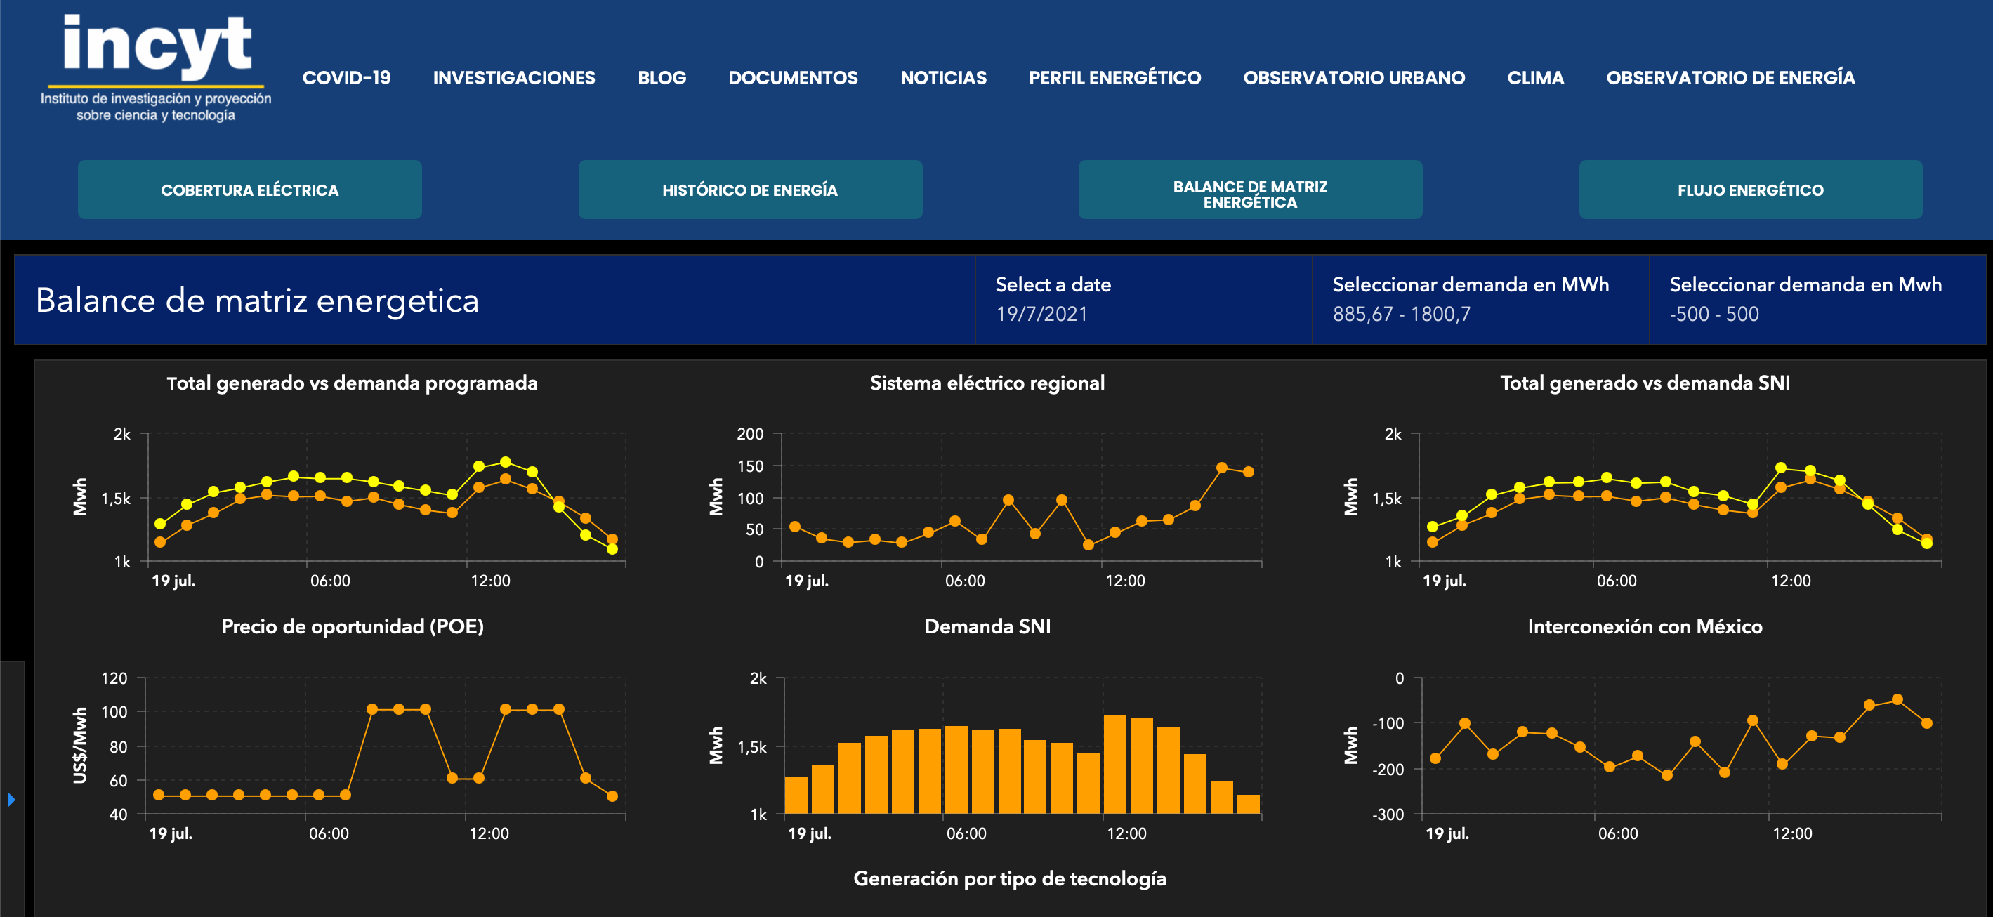
Observatorio de Energía
Cierre de Proyecto

Slide 2
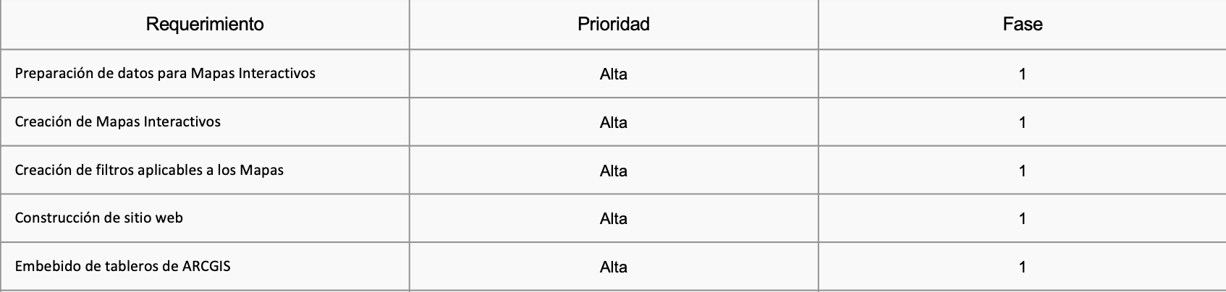
Alcance del Proyecto

Slide 3
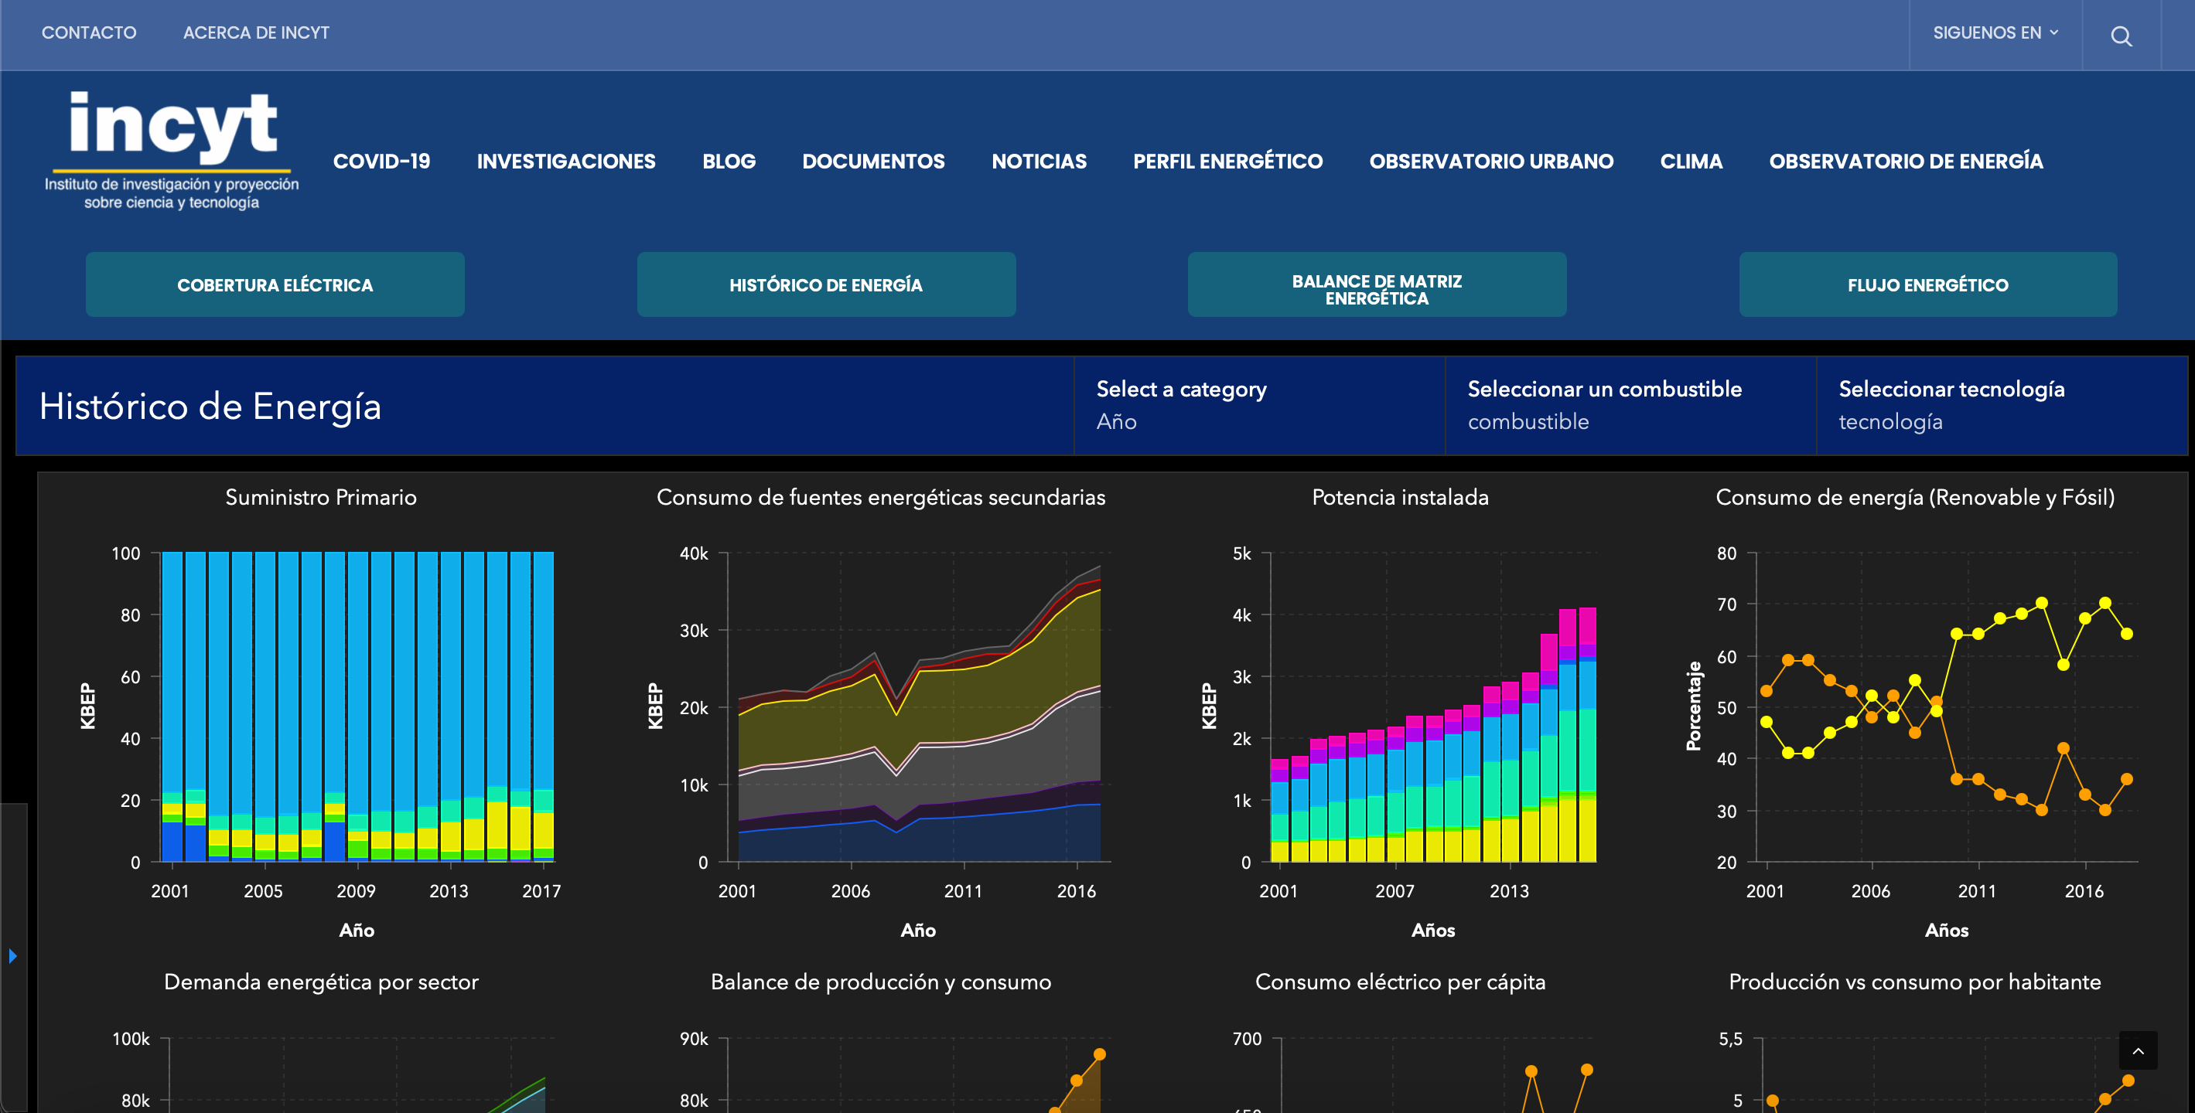
Resultado Final

Slide 4
Requisitos de Cierre
Encuesta
Carta de Entrega

